Slide 1



ILMU ADMINISTRASI NEGARA
UNIVERSITAS LAMPUNG
SEMINAR PROPOSAL
TINGKAT KESIAPAN SUMBER DAYA MANUSIA DALAM PENERAPAN CORE TAX ADMINISTRAATION SYSTEM PADA ORGANISASI PERANGKAT DAERAH PROVINSI LAMPUNG
DISUSUN OLEH:
DOSEN PEMBIMBING:
Joy Nathanael Sihombing
2216041097
Ita Prihantika, S.Sos., M.A.

Slide 2
ILMU ADMINISTRASI NEGARA
UNIVERSITAS LAMPUNG
SEMINAR PROPOSAL
DAFTAR ISI
Latar Belakang
Penelitian Terdahulu
Jenis Penelitian
Rumusan Masalah
Landasan Teori
Fokus & Lokasi
Tujuan Penelitian
Kerangka Pikir
Populasi & Sampel
Manfaat Penelitian
Definisi Konseptual & Operasional
02

Slide 3
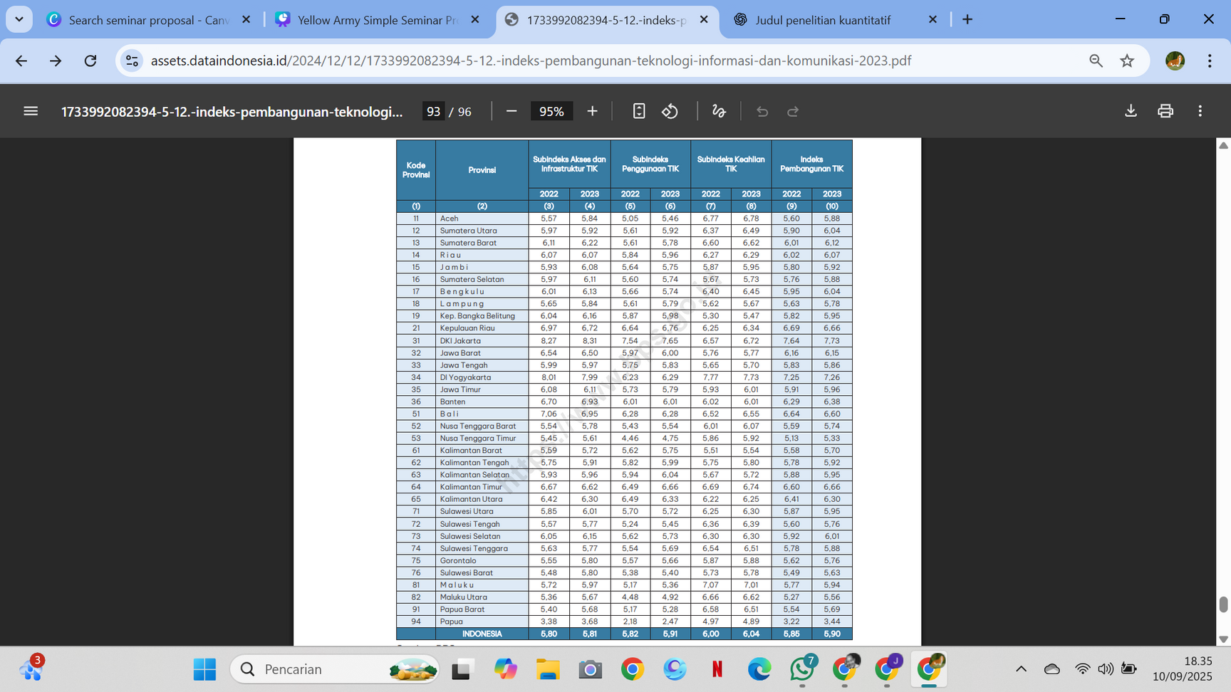
ILMU ADMINISTRASI NEGARA
UNIVERSITAS LAMPUNG
SEMINAR PROPOSAL
Latar Belakang
Perubahan organisasi merupakan suatu keadaan atau peristiwa eksternal yang terjadi dan diinginkan oleh organisasi (Bridges dalam Ferguson 1991)
Peluncuran Core Tax Administrations System PERPRES Nomor 40 Tahun 2018 dan Nomor 95 Tahun 2018
Resistensi terhadap perubahan dan literasi digital yang rendah pada operator Core Tax
Kesiapan SDM dapat diukur menggunakan model Technology Readiness Index (TRI) (Parasuraman, 2000).
Sumber: BPS (2023)
03

Slide 4
ILMU ADMINISTRASI NEGARA
UNIVERSITAS LAMPUNG
SEMINAR PROPOSAL
Rumusan Masalah
01.
Rumusan Satu
Bagaimana tingkat kesiapan Sumber Daya Manusia (SDM) dalam Penerapan Core Tax Administration System pada Organisasi Perangkat Daerah Provinsi Lampung?
02.
Rumusan Dua
Bagaimana nilai dari setiap dimensi pengukuran kesiapan SDM pada seluruh operator Core Tax Administration System pada Organisasi Perangkat Daerah Provinsi Lampung?
04

Slide 5
ILMU ADMINISTRASI NEGARA
UNIVERSITAS LAMPUNG
SEMINAR PROPOSAL
Tujuan Penelitian
01.
02.
Tujuan
Satu
Tujuan
Dua
Untuk mengetahui tingkat kesiapan Sumber Daya Manusia (SDM) dalam Penerapan Core Tax Administration System pada Organisasi Perangkat Daerah Provinsi Lampung.
Untuk mengetahui nilai dari setiap dimensi pengukuran kesiapan SDM pada seluruh operator Core Tax Administration System pada Organisasi Perangkat Daerah Provinsi Lampung.
05

Slide 6
ILMU ADMINISTRASI NEGARA
UNIVERSITAS LAMPUNG
SEMINAR PROPOSAL
Manfaat Penelitian
Manfaat Teoritis:
Penelitian ini diharapkan dapat memberikan kontribusi terhadap perkembangan kajian Ilmu Administrasi Negara terutama dalam bidang perubahan organisasi. Selain itu penelitian ini juga dapat menjadi referensi bagi penelitian selanjutnya yang tertarik menggunakan model Technologi Readiness Indeks (Parasuraman, 2000) dalam konteks penerapan e-governement.
Manfaat Praktis:
Penelitian ini dapat memberikan gambaran mengenai kesiapan sumber daya manusia dalam penerapan Core Tax Administration System sehingga dapat menjadi acuan untuk mengevaluasi pelatihan, peningkatan literasi digital, dan penyusunan kebijakan mendukung. Penelitian ini juga dapat menjadi masukan dalam merancang strategi pengembangan kapasitas sumber daya manusia, terutama pada pengoperasian e-government.
06

Slide 7
ILMU ADMINISTRASI NEGARA
UNIVERSITAS LAMPUNG
SEMINAR PROPOSAL
Penelitian Terdahulu
Agun Guntara, Irfan Fadil, Fidi Supriadi, & Aa Agus Mulyana (2025) | Application of the Technology Readiness Index to Measure the Readiness of Personnel Information Systems for Village Employees in Tanjungmedar District | Kuantitatif Deskriptif | Hasil penelitian menunjukkan total skor TRI sebesar 3,38, yang termasuk dalam kategori indeks kesiapan sedang
Ni Putu Yeni Astiti, I Made Surya Prayoga, & I Gusti Ayu Imbayani (2023) | Technology Readiness Index dalam Pengadopsian Sistem Pembayaran QRISS. | Kuantitatif Deskriptif | Hasil penelitian menunjukkan dimensi optimisme dan ketidaknyamanan memiliki nilai sangat tinggi dan dimensi inovatif dan ketidakamanan memiliki nilai tinggi.
Rifki Adhitama, Aditya Wijayanto, & Dwi Mustika Kusumawardani (2022) | Analisis Tingkat Kesiapan Pengguna Sistem Informasi Koreksi Essay Otomatis Berbasis Web Menggunakan Model Technology Readiness Index (TRI) | Kuantitatif Deskriptif | Hasil penelitian menunjukkan kesiapan pengguna berada pada tingkat medium dengan nilai 3,27 dari skala 2,90 sampai 3,51
PENELITI
JUDUL
METODE
HASIL
Dalam beberapa tahun terakhir terdapat beberapa penelitian mengenai kesiapan SDM menggunakan model TRI namun belum terdapat penelitian yang mengukur kesiapan SDM pada penerapan core tax administration system.
07

Slide 8
ILMU ADMINISTRASI NEGARA
UNIVERSITAS LAMPUNG
SEMINAR PROPOSAL
Landasan Teori
  Perubahan Organisasi
2. Kesiapan SDM
Perubahan organisasi adalah proses peralihan organisasi dari kondisi lama menuju kondisi yang baru menurut keinginan guna meningkatkan efektivitasnya (Winardi, 2005). Perubahan organisasi terbagi menjadi 3 tahap (Lewin, 1947):
  Akhir: meminta individu untuk melepaskan cara-cara yang dulu
  Zona Netral: dorongan untuk menjadi inovator di tengah kebingungan
  Awal baru: penerimaan kondisi baru
Dengan demikian dibutuhkan kesiapan SDM dalam melakukan perubahan baik individu maupun kelompok (Burnes, 2004)
Menurut Slameto (2010) kesiapan merupakan seluruh keadaan orang yang menunjukkan kesanggupan untuk memberi respons terhadap situasi tertentu atau jawaban atas permasalahan yang dihadapi.
3. Technology Readiness Index (TRI)
TRI adalah model pengukuran kesiapan SDM dalam menerima dan menerapkan teknologi baru guna mencapai tujuan rumah tangga maupun pekerjaan (Parasuraman, 2000).
08

Slide 9
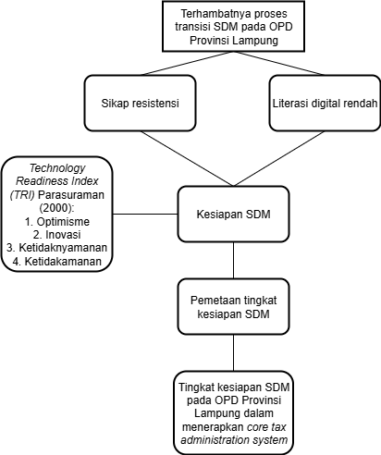

ILMU ADMINISTRASI NEGARA
UNIVERSITAS LAMPUNG
SEMINAR PROPOSAL
Kerangka Pikir
09

Slide 10


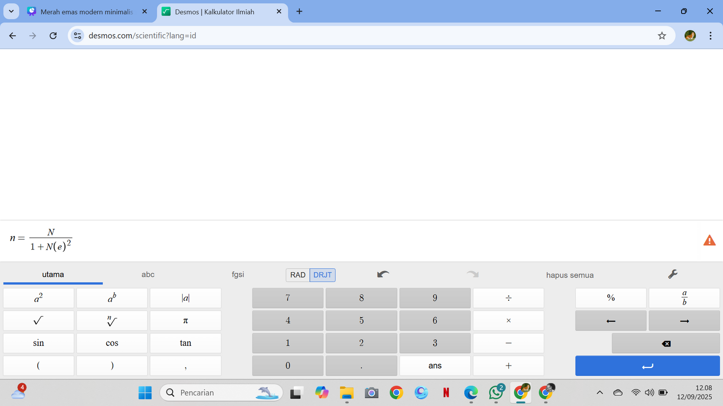



ILMU ADMINISTRASI NEGARA
UNIVERSITAS LAMPUNG
SEMINAR PROPOSAL
Metode Penelitian
Fokus Penelitian
Populasi & Sampel
Fokus penelitian ini adalah melihat seberapa siap SDM di lingkungan OPD Provinsi Lampung dalam mengadopsi e-government seperti Core Tax Administrations System.
Seluruh operator OPD berjumlah 50 ukuran sampel menggunakan Rumus Yamane: hasilnya 44
kemudian digunakan teknik simple random sampling dimana sampel dipilih secara acak.
Jenis Penelitian
Penelitian kuantitatif yang berbentuk deskriptif.
Lokasi
Teknik Analisis Data
Seluruh Organisasi Perangkat Daerah Provinsi Lampung berjumlah 51 organisasi.
  Uji Validitas
  Uji Reliabilitas
  Statistik Deskriptif
Teknik Pengumpulan Data
Kuesioner secara langsung dan tidak langsung.
10

Slide 11
ILMU ADMINISTRASI NEGARA
UNIVERSITAS LAMPUNG
SEMINAR PROPOSAL
Definisi Konseptual dan Definisi Operasional
Variabel
Definisi Konseptual
Definisi Operasional
Model
Pengukuran
Dimensi
Jumlah Butir Pertanyaan
Kesiapan Sumber Daya Manusia
Kesiapan SDM merupakan keadaan siap atau kesediaan seseorang untuk melaksanakan suatu tugas atau pekerjaan dan hal lainnyaa sebagai reaksi dari adanyaa respon yang berhubungan dengan tingkat perkembangan seseorang (Septyanto & Jumlad, 2023).
Tingkat kesiapan SDM menunjukkan tinggi rendahnya kesiapan seseorang dalam mencapai tujuan. Tingkat kesiapan SDM dapat diukur menggunakan model TRI Parasuraman (2000)
Technology Readiness Index (TRI) Parasuraman (2000)
Optimisme
6 butir
Inovasi
6 butir
Ketidak-
nyamanan
6 butir
Ketidakamanan
6 butir
11

Slide 12

ILMU ADMINISTRASI NEGARA
UNIVERSITAS LAMPUNG
SEMINAR PROPOSAL
Kategori Penerapan TRI (Parasuraman, 2000)
1
2,89
3,51
4
Low technology readiness: TRI dianggap rendah jika TRI sama atau kurang dari 2.89 (TRI=< 2.89)
Medium technology readiness: TRI dianggap ada pada tahap medium jika TRI ada diantara 2.90 sampai 3.51 (2.90 =< TRI =< 3.51).
High technology readiness: TRI dapat dikatakan tinggi jika TRI diatas 3.51 (TRI > 3.51)
12

Slide 13
TERIMA KASIH

